Slide 1
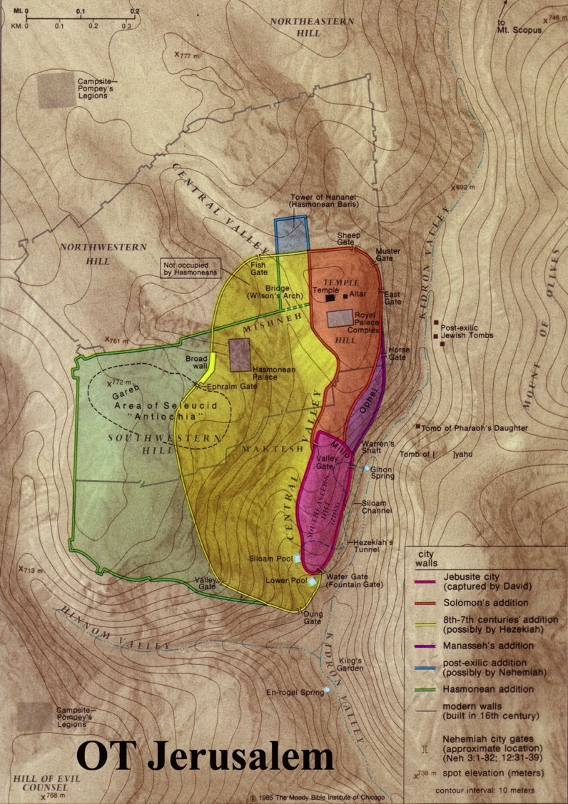
යෙරුසලමේ භූගෝලය
ශුද්ධ නගරය
Dr Rick Griffith, Singapore Bible College
BibleStudyDownloads.org

Slide 2
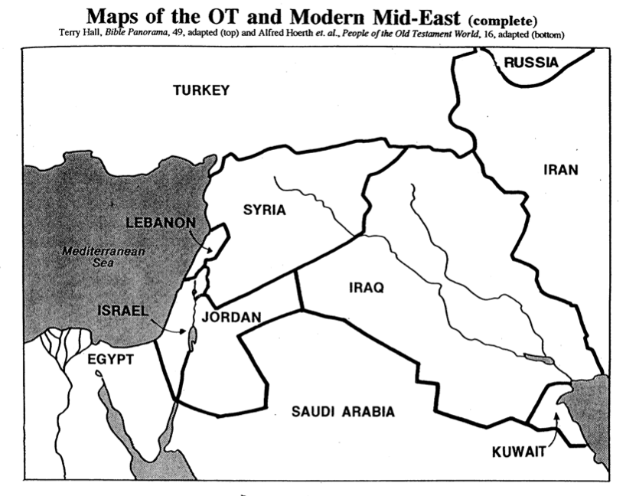
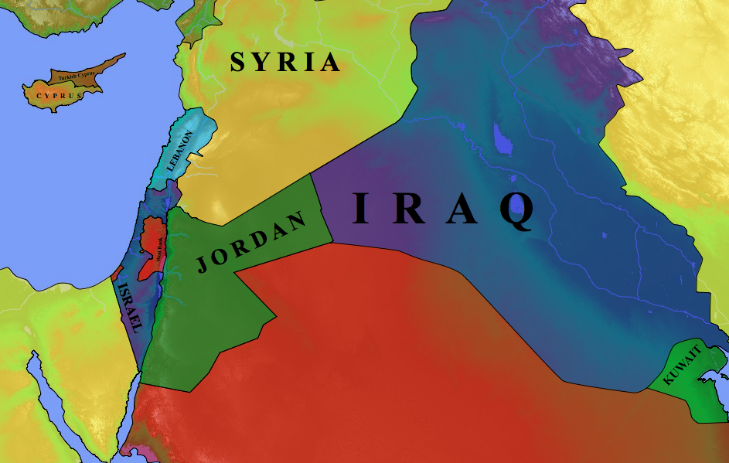
නූතන මැද- පෙරදිග ජාතීන්
27
Terry Hall, Bible Panorama, 49
තුර්කිය
රුසියාව
සිරියාව
සයිප්‍රසය
ඉරානය
ලෙබනනය
ඉරාකය
මධ්‍යධරණී මුහුද
යෝර්දානය
ඊශ්‍රායලය
සවුදි අරාබිය
කුවේටය
ඊජිප්තුව

Slide 3
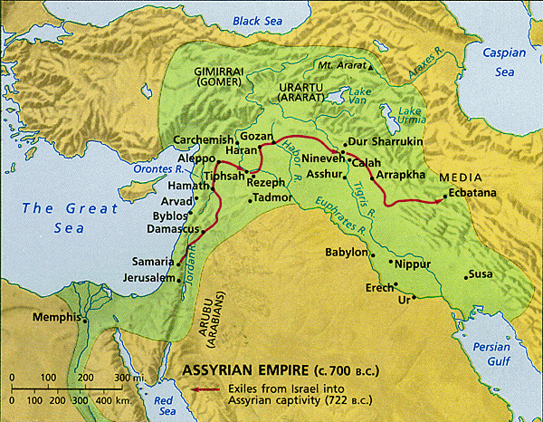
පුරාණ ආසන්න නැගෙනහිර
28
සාරවත් චන්ද්‍රවංකය
ඉරාකය
ඊශ්‍රායලය
ඊජිප්තුව

Slide 4
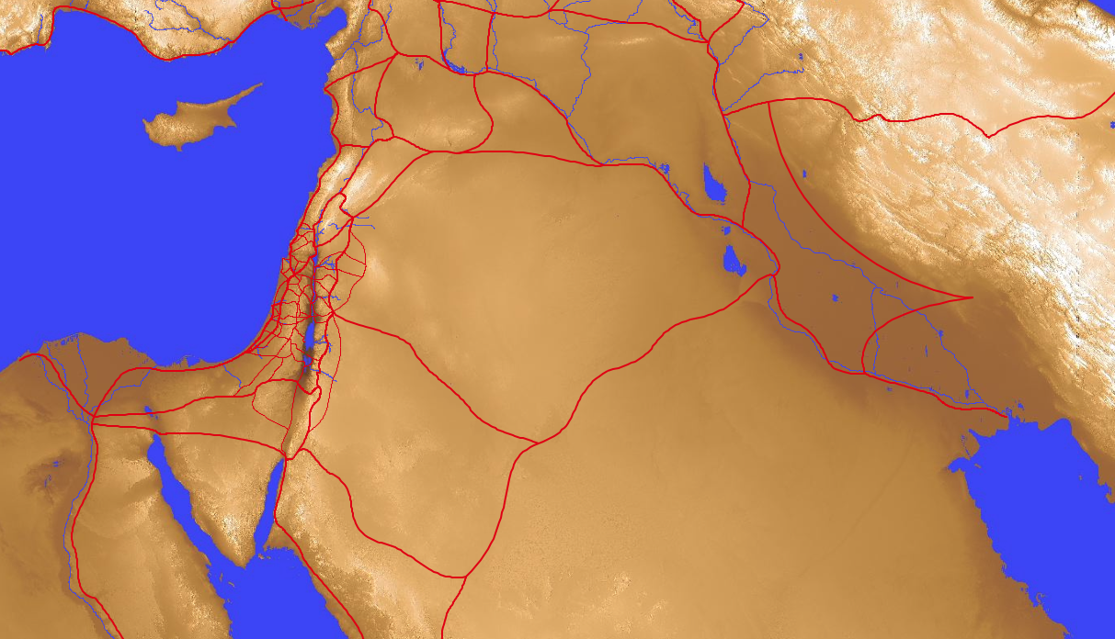
පැරණි ගිවිසුමේ වෙළඳ මාර්ග සහ ජලාශ
28
8
ටයිග්‍රිස්
7
1
යුප්‍රටීස්
මධ්‍යධරණි මුහුද
4
චින්නරෙත් මුහුද
5
ජෝර්දාන් ගඟ
6
ලුණු මුහුද
2
නයිල් ගඟ
9
පර්සියානු
බොක්ක
3
රතු මුහුද
ඔබේ කුඩා කණ්ඩායම තුල …
එක් එක් ජලාශයන් 9 නම් කරන්න
ඔවුන්ට ඔවුන්ගේ නම ලැබුණේ කෙසේදැයි කියන්න
Notes:
Mediterranean: "In the middle" (medi) + "lands" (terrain) = "between two lands" (Europe and Africa)
Nile River: "The name Nile comes from the Greek “neilos”, which means valley. The Ancient Egyptians called the river Ar or Aur (black) because of the colour of the sediment left after the river's annual flood (http://www.primaryhomeworkhelp.co.uk/egypt/nile.htm)
Red Sea: "Like the Yellow Sea, the Red Sea may also be named after a natural process. Seasonal blooms of a bacteria commonly called “sea sawdust” turn the water red. These bacteria, Trichodesmium erythraeum, help process nutrients in the ocean that certain small marine creatures depend upon. But there are other thoughts regarding how the Red Sea, which is an inlet of the Indian Ocean, got its name. Among them is the idea that it borders the “red land,” the name ancient Egyptians used to refer to the Egyptian Desert. Another theory states that the color red signifies “south.” Some Asiatic languages use colors to refer to directions" (http://www.dictionary.com/e/yellow-sea/)
Sea of Chinnereth: harp sea as it is shaped like the ancient harp
Jordan River: "The river's name in Hebrew is יַרְדֵן (Yarden), and it is derived from יָרַד (yarad) meaning "descend" or "flow down" (https://www.behindthename.com/name/jordan).
Salt Sea: sea with highest salt content on earth as it is the lowest spot where water stops and evaporates to make it continnually saltier
Euphrates River: "A river named Perath (Hebrew for Euphrates) is one of the four rivers that flow from the Garden of Eden according to Genesis 2:14. This Hebrew word, derived from either the word "stream" or "to break forth," has been translated as Euphrates" (http://www.newworldencyclopedia.org/entry/Euphrates_River)
Tigris River: "From Latin Tigris, from Ancient Greek Τίγρις (Tígris), an alternative form of Τίγρης (Tígrēs), from Old Persian 𐎫𐎡𐎥𐎼𐎠 (Tigrā), from Elamite 𒋾𒅅𒊏 (ti-ig-ra), from Sumerian 𒀀𒇉𒈦𒄘𒃼 (^{ÍD}Idigna, ^{ÍD}Idigina, literally “fast as an arrow”).} (https://en.wiktionary.org/wiki/Tigris#Etymology)
Persian Gulf: named after the land just to the north

Slide 5
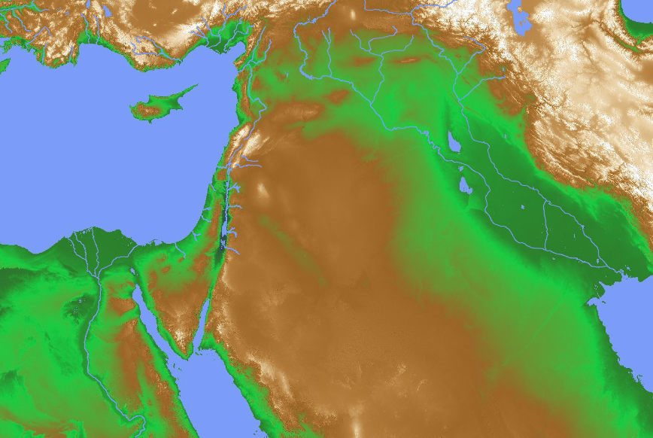
මෙසපොතේමියාව
28
ටයිග්‍රිසය
මෙසපොතේමියාව
නිනවය
යුප්‍රටීස්
බැබිලෝනිය

Slide 6
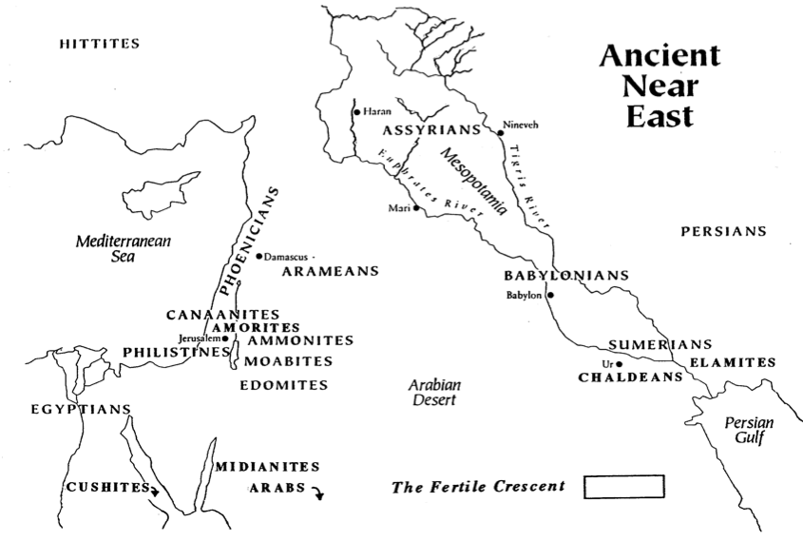
පුරාණ ආසන්න නැගෙනහිර
කුඩා කණ්ඩායම තුල
නගර 7 නම් කරන්න
27
හිත්තිවරු
3
අසිරියවරු
ටයිග්‍රසය
හාරාන්
5
යුප්‍රටීස්
නිනවය
ෆීනිශියානුවරු
මෙසපොතේමියාව
2
දමස්කය
4
මධ්‍යධරණී මුහුද
මාරිවරු
පර්සියානුවන්
අරාමීයවරු
කානානීවරු
බබිලොනියවරු
අමෝරිවරු
බැබිලෝනිය
6
යෙරුසලම
1
ගිලියද්වරු
සුමේරියවරු
පිලිස්තිවරු
අම්මෝනිවරු
ඌර්
7
ඊළාම්වරු
මෝවබ්වරු
එදම්වරු
කල්දිවරු
අරාබි කාන්තාරය
ඊජිප්තුවරුන්
මිදියන්වරු
පර්සියානු බොක්ක
සාරවත් චන්ද්‍රවංකය
කුෂයිට්වරුන්
අරාබිවරු
Alfred Hoerth et. al., Peoples of the Old Testament World, 16

Slide 7

යෙරුසලම ශුද්ධ නගරය ලෙස 11 වතාවක් බයිබලයේ සඳහන් වේ
පැරණි ගිවිසුම
නෙහෙමියා 11:1
නෙහෙමියා 11:18
යෙසායා 48:2
යෙසායා 52:1
දානියෙල් 9:24
අලුත් ගිවිසුම
මතෙව්4:5
මතෙව්27:53
එළිදරව් 11:2
එළිදරව් 21:2*
එළිදරව් 21:10*
එළිදරව් 22:19*
* වර්තමානය විනාශ වීමෙන් පසු නව ජෙරුසලම ගැන අදහස් කෙරේ

Slide 8
සලකා බැලිය යුතු ප්‍රශ්නයක්…
අද “ශුද්ධ දේවල්” තිබේද?
වෙනස් ලෙස පැවසුවොත් …
කිසියම් වස්තුවක් ඇත්ත වශයෙන්ම කිතුනුවන්ට හා දෙවියන් වහන්සේට ශුද්ධද?
යමක් “පරිශුද්ධ” වස්තුවක් ලෙස හැඳින්වීම සුදුසු ද?
එසේ නම්, පරිශුද්ධ වන්නේ කුමන වස්තුවද?

Slide 9
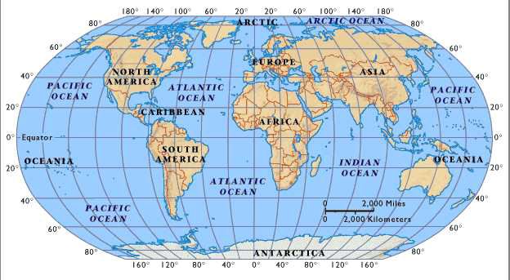
අද ලෝකය

Slide 10
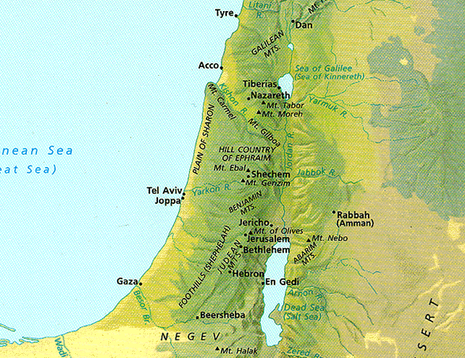
උතුරු දකුණු කොට්ඨාශයන්හී බෙදීම්
18

Slide 11
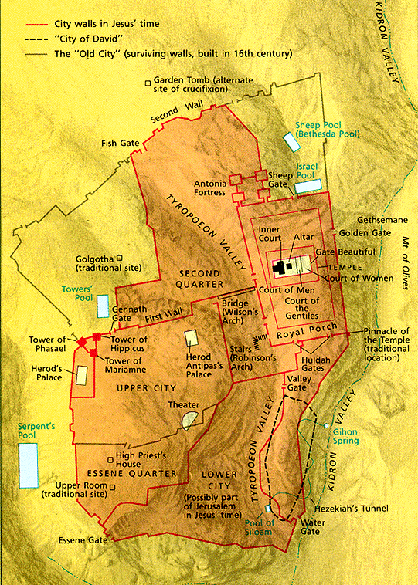
යෙරුසලම
27
අවාසි
වාසි
පැතිකඩ
වැදගත්කම

Slide 12
යෙරුසලම
27
අවාසි

Slide 13
වම් පැතිකඩ
20
පුරාණ ඊශ්‍රායෙලයේ සංචාරය
දකුණු පැතිකඩ

Slide 14
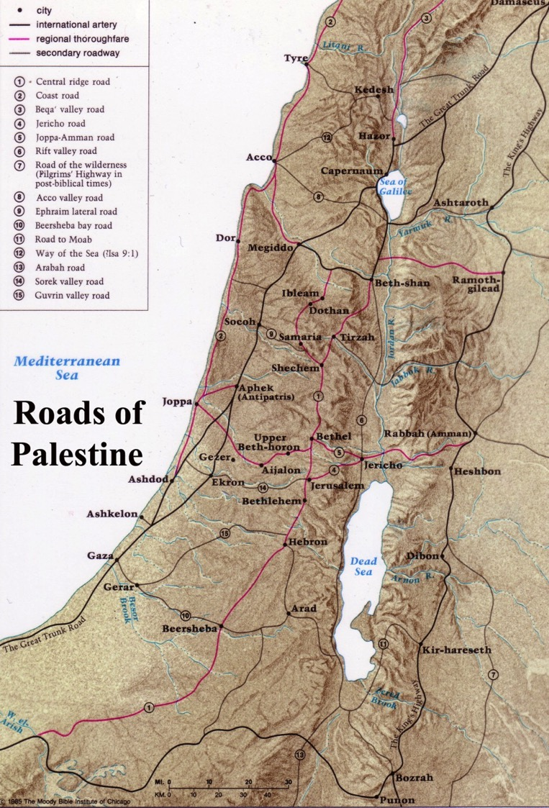
යෙරුසලම ප්‍රධාන මහා මාර්ගයෙන් බැහැර විය
20
මහා කඳ පාර
මධ්‍යම රිජ් පාර
රජුගේ අධිවේගී මාර්ගය

Slide 15
යෙරුසලම
20
අවාසි
වාසි

Slide 16
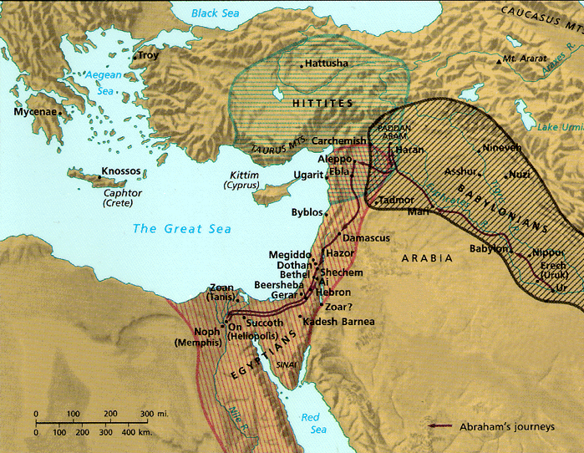
ඊශ්‍රායලයේ උපායමාර්ගික පිහිටීම
26
සිතුවිලි ප්‍රශ්නය:
දෙවියන් වහන්සේ තම අරමුණු සඳහා උපාය මාර්ගික ස්ථානයක ඔබව තබා ඇත්තේ කෙසේද?
“ස්වාමිවූ දෙවියන්වහන්සේ මෙසේ කියනසේක. මේක යෙරුසලමය; ඈ ජාතීන් මැද පිහිටෙවුවෙමි, ඈ අවටින් රටවල් තිබේ”
එසකියෙල් 5 : 5
Notes:
Note that "Lord" is adonai in Ezekiel 5:5

Slide 17
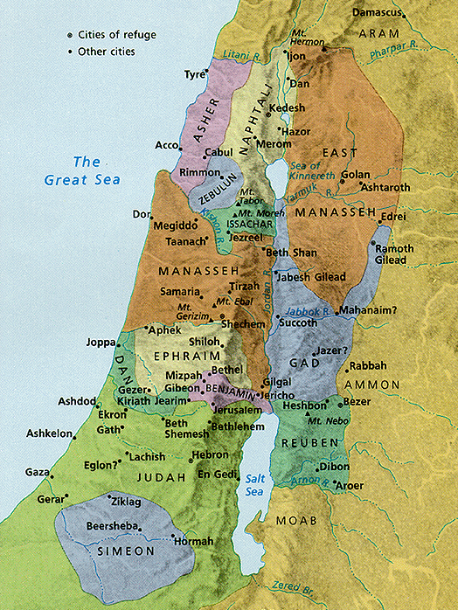
කානාන්හි පළාත් බෙදීම්
23
යෙරුසලම යූදා සහ බෙන්ජමින් අතර වූ නමුත් උතුරු ගෝත්‍රවලට සමීප විය
යෙරුසලම

Slide 18
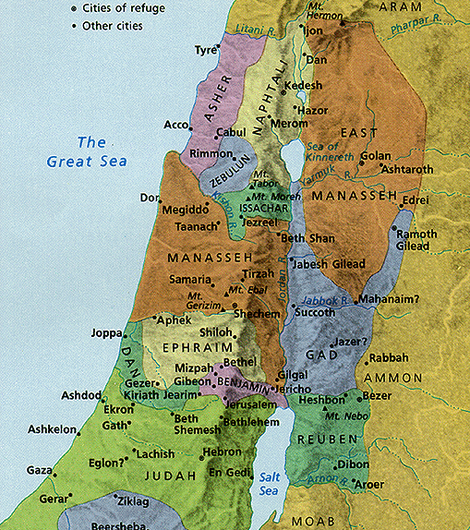
කේන්ද්‍රීය ස්ථානය
14
යෙරුසලම "ඉශ්රායෙලයේ නාබීය" ලෙස හඳුන්වනු ලැබුවා.
යෙරුසලම
Notes:
Some say Jerusalem was in the “navel” of Israel, meaning the center!

Slide 19
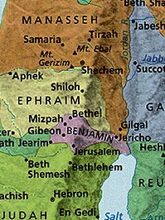
මධ්‍යම ස්ථානය
23
පරණ ගිවිසුම් කාල යෙරුසලම තිබුණේ යූදාට උතුරින් පිහිටි බෙන්ජමින්හි නමුත් උතුරු ගෝත්‍රවලට කිට්ටුව ය
Jerusalem
Notes:
19
Some say Jerusalem was in the “navel” of Israel, meaning the center!

Slide 20
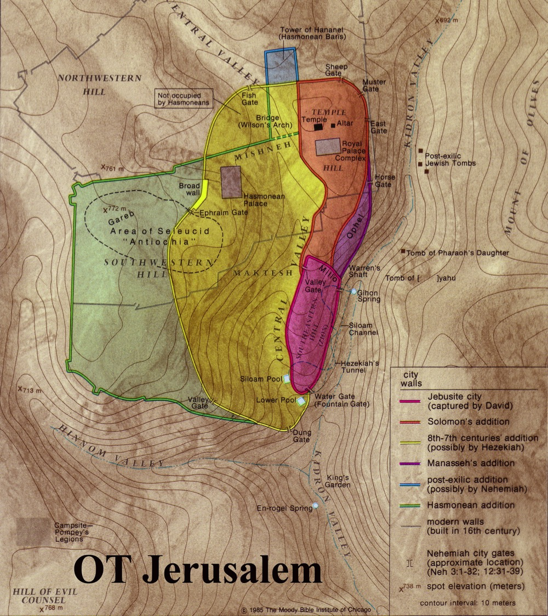
යෙරුසලම දේශසීමා නගරයක් විය
21
පරණ ගිවිසුමෙහි බෙන්ජමින් සහ යුදා අතර තිබුණු දේශ සීමාව නගරයට දකුණෙන් තිබුණේය
බෙන්ජමින්
යුදාව

Slide 21
යෙරුසලම
23
අවාසි
වාසි
ආරක්ෂිත නිම්න
ටයිරෝපියොන් නිම්නය
ටයිරෝපියොන්
හිනෝම්
කිද්රෝන්
කිද්රෝන්නිම්නය
හිනෝම් නිම්නය

Slide 22
යෙරුසලම
28
30-31
අවාසි
වාසි
ආරක්ෂිත කඳු
ජල ප්‍රභවය

Slide 23
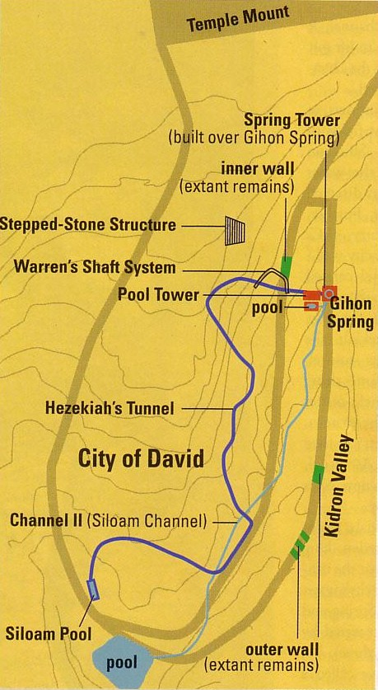
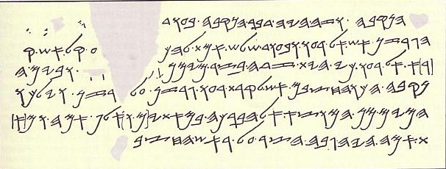
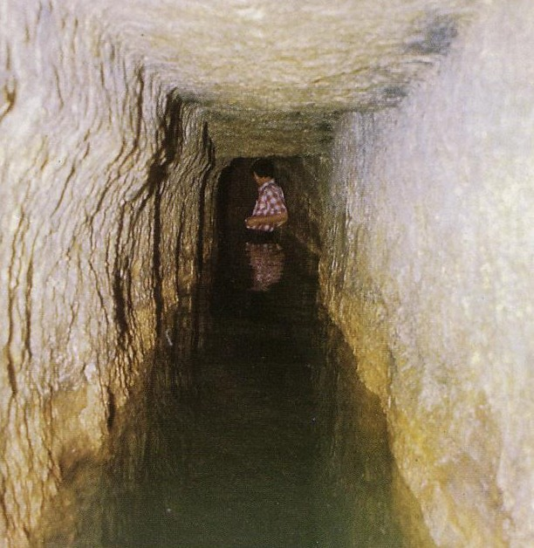
හෙසකියාගේ උමග
31
සිලෝම් සෙල්ලිපිය

Slide 24
සිලෝම් සෙල්ලිපිය
30
“[... විට] (උමග) හරහා ගමන් කරන ලදී. එය කපා දැමූ ආකාරය මෙයයි: [...] (තවමත්) [...] පොරව (ය), සෑම මිනිසෙක්ම තම සහෝදරයා දෙසට ගමන් කළ අතර, රියන් තුනක් කපා ගත යුතු අතර, මිනිසෙකු තම සහෝදරයාට හඬ නඟන ශබ්දයක් ක් ඇසුණි. මක්නිසාද යත්, පර්වතයේ දකුණු හා වම් පැත්තෙහි අතිච්ඡාදනය වූ බැවිනි. උමඟ හරහා ගමන් කරන විට, ගල් වළවල් (පර්වතය) කපා, එක් එක් මිනිසා තම සහෝදරයා දෙසට, පොරවට පොරව; රියන් 1,200 ක් සඳහා දිය උල්පතේ සිට ජලාශය දෙසට ජලය ගලා ගිය අතර ගල් වළවල්වල හිසට ඉහළින් පර්වතයේ උස රියන් 100 කි. ”

Slide 25
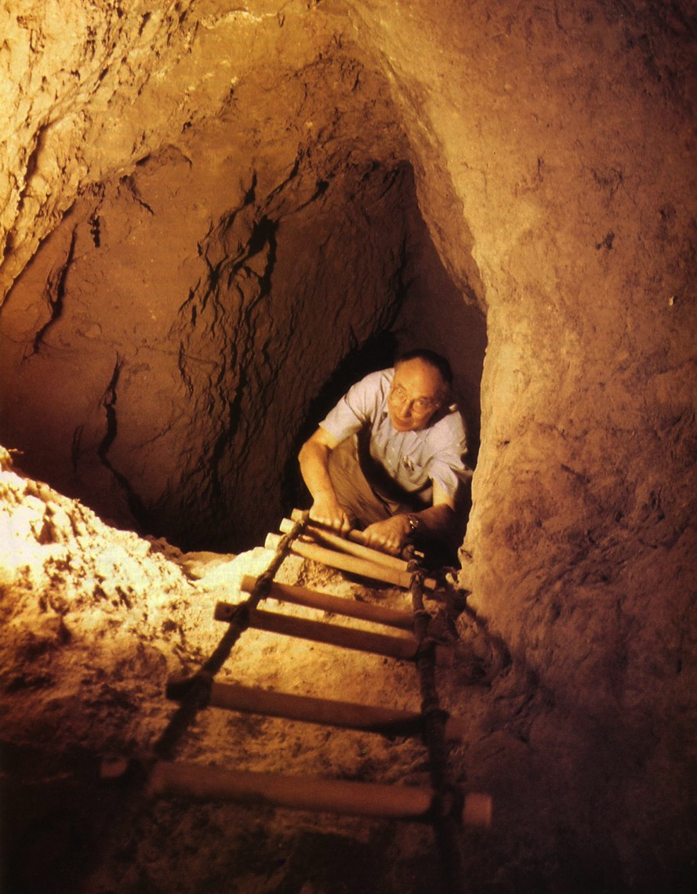
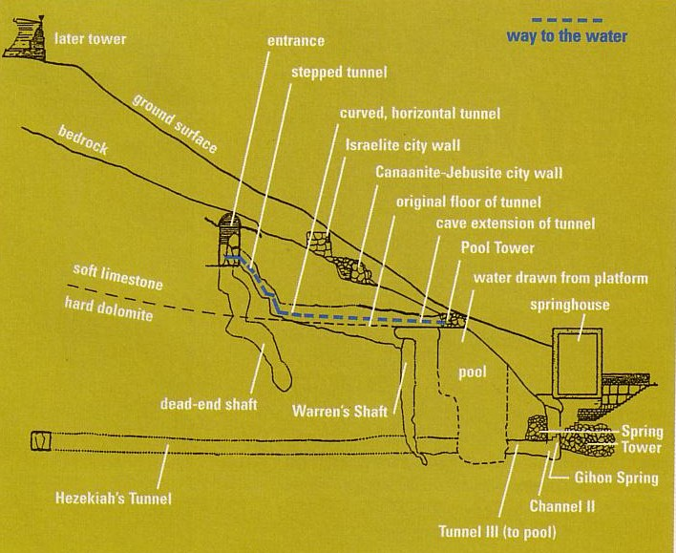
වොරන්ගේ පතුවළ
31, 34
Notes:
BAR Nov/Dec 1999

Slide 26
යෙරුසලම
27
අවාසි
වාසි
පැතිකඩ
ජෙබුසයිට් (ක්‍රි.පූ 1500)

Slide 27
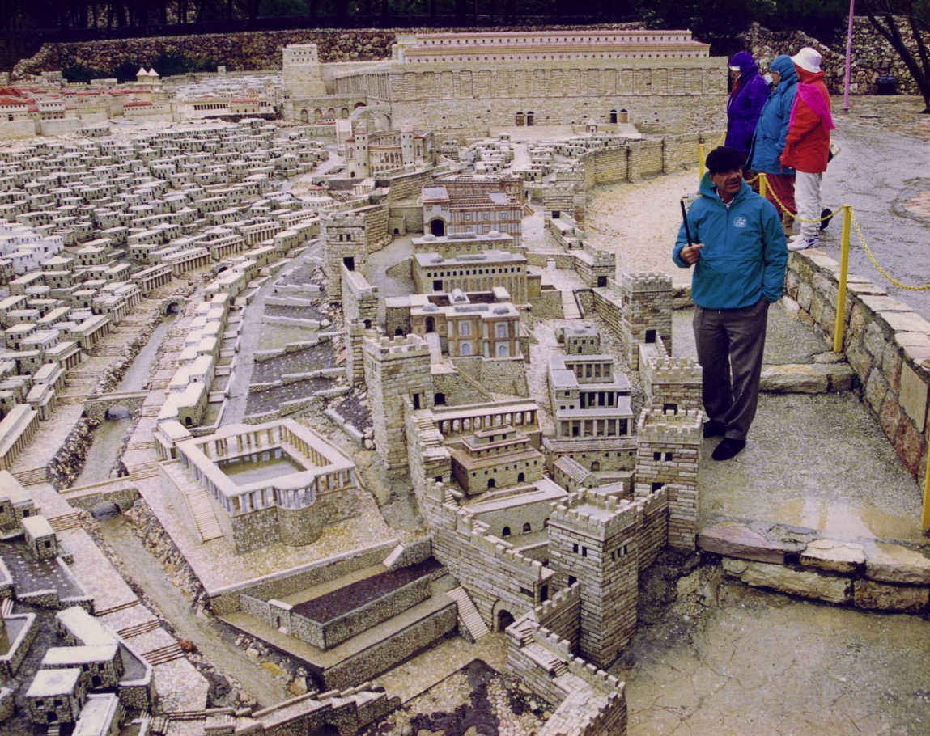
දාවිත්ගේ නගරයේ ආකෘතිය (ක්‍රි.ව. 66) (පැරණි ජෙබුසයිට් නගරය නැවත ගොඩනඟන ලදි)

Slide 28
යෙරුසලම
27
අවාසි
වාසි
පැතිකඩ
ජෙබුසයිට් (ක්‍රි.පූ 1500)
සලමොන් (ක්‍රි.පූ 971))
හෙසකියා (ක්‍රි.පූ 700)
හෙසකියා (ක්‍රි.පූ 700)
586 BC
නෙහෙමියා (ක්‍රි.පූ 444)
හස්මෝනියන් (ක්‍රි.පූ 100)
මහා හෙරොද් (ක්‍රි.පූ. 20)
නවීන බිත්ති

Slide 29
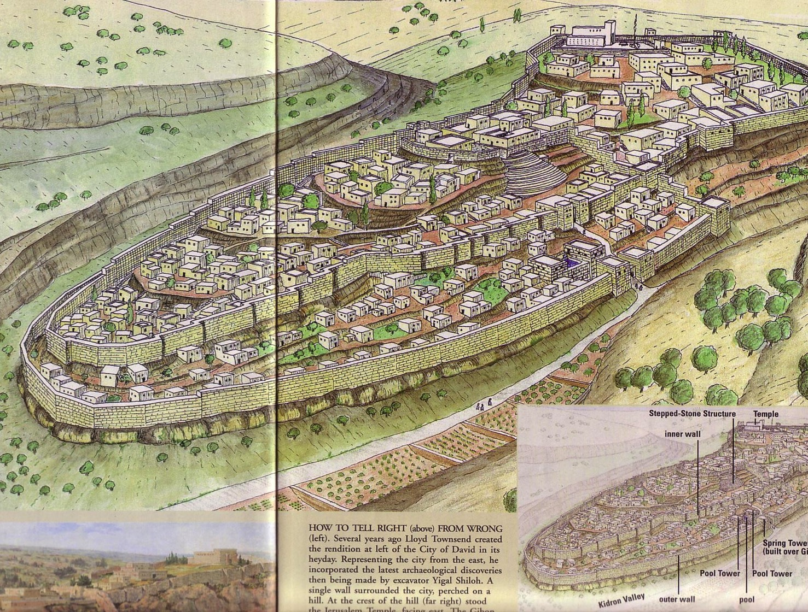
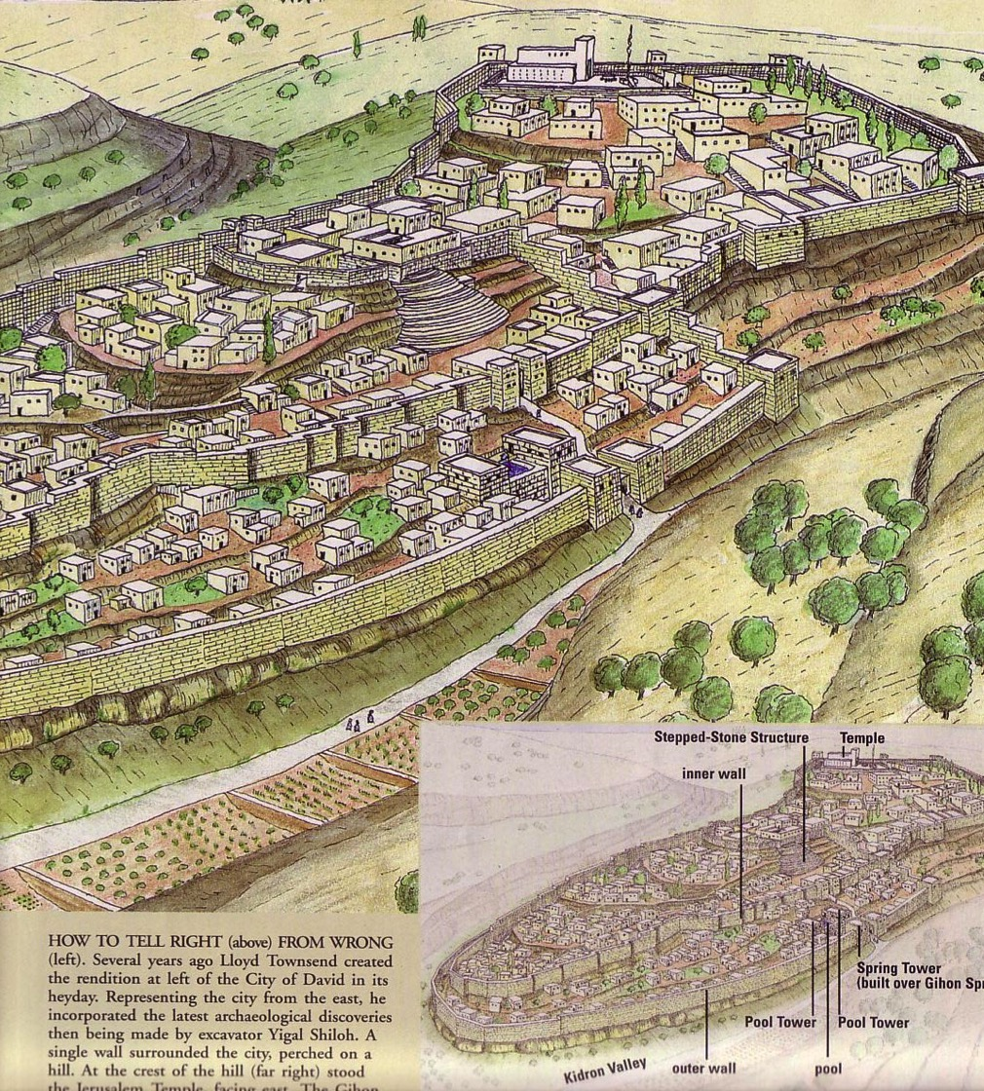
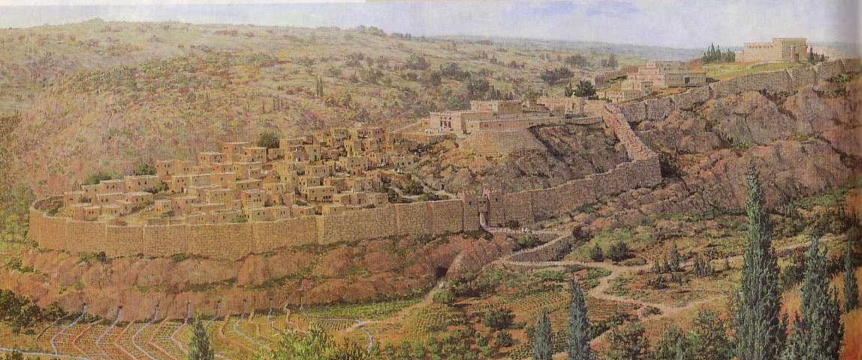
නැගෙනහිර දාවිත්ගේ නගරය
“ඔහු ධෛර්ය උපදවාගන, කඩා වැටී තිබුණු මුළු පවුර කොත් දක්වා ගොඩනැගුවේය, පිටතින් ඔහු තවත් පවුරක් ගොඩනගා, දාවිත්ගේ නුවර තිබුණ මිල්ලෝ සවිකර, බොහෝ ආයුධ හා පලිස් සෑදුවේය.”
(2 ලේකම් 32 : 5)
34
“මින්පසු ඔහු දාවිත්ගේ නුවරින් පිට ගීහොන්ට බස්නාහිරෙන් මිටියාවතෙහි මත්ස්‍ය-දොරටුවෙන් ඇතුල්වන තැන දක්වා ඕපෙල් වටේට ඉතා උසට පවුරක් ගොඩනගා, යූදාහි පවුරු ඇති සියලු නුවරවල සේනාපතීන් සිටෙවුවේය.”
(2 ලේකම් 33 : 14)

Slide 30
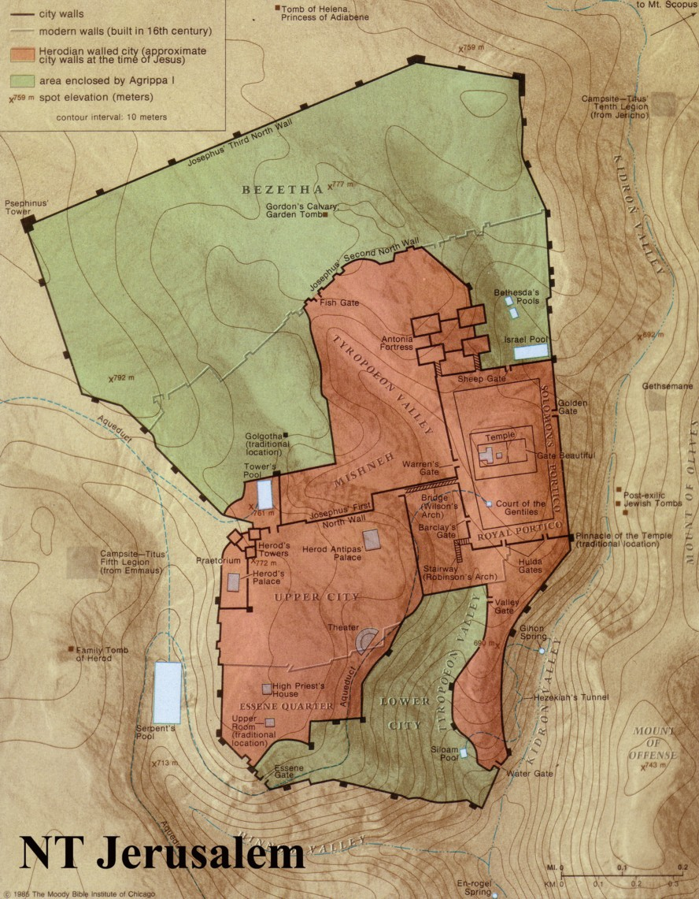
කඳු කීයක් තිබේද?
ඊසාන දෙසින්
දේව මාළිගාව
ඔපාල්
ඉහළ නගරය
පහළ නගරය

Slide 31
යෙරුසලම
23-24
අවාසි
වාසි
පැතිකඩ
වැදගත්කම
යුදෙව්
ක්රිස්තියානි
මුස්ලිම්
සියලුම ජාතීන්

Slide 32
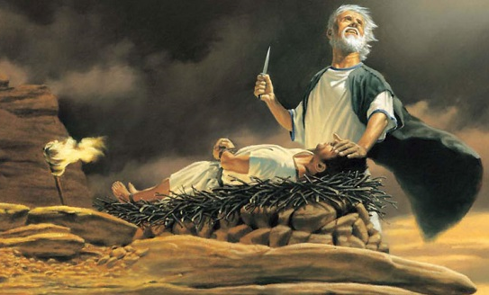
උත්පත්ති 22

Slide 33
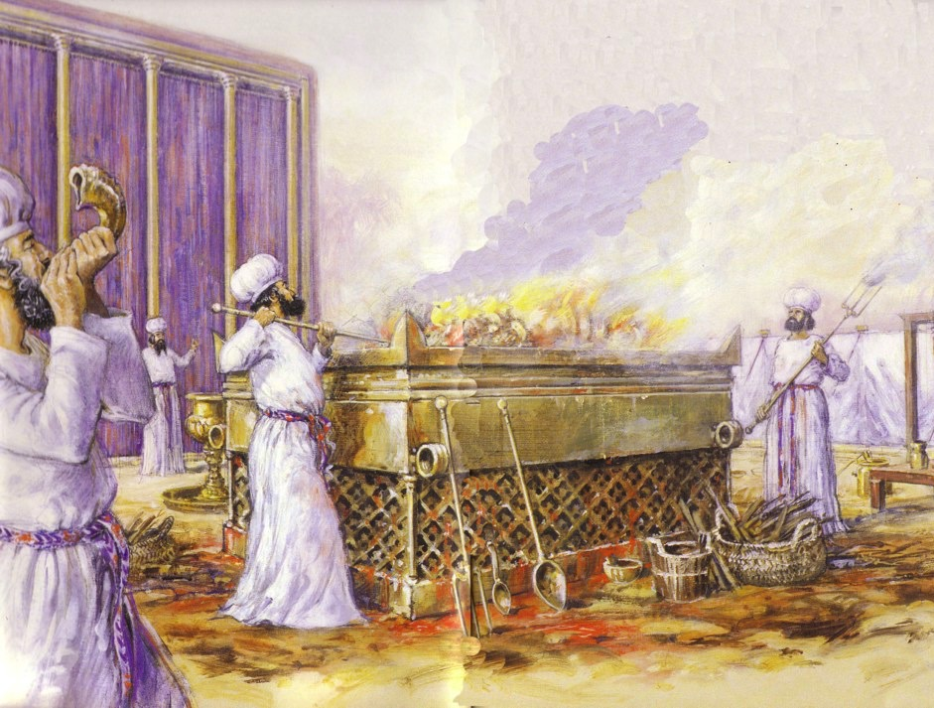
මුළු දවන පූජා මුලින්ම තිබුණේ ජංගම මණ්ඩපයේ ය

Slide 34
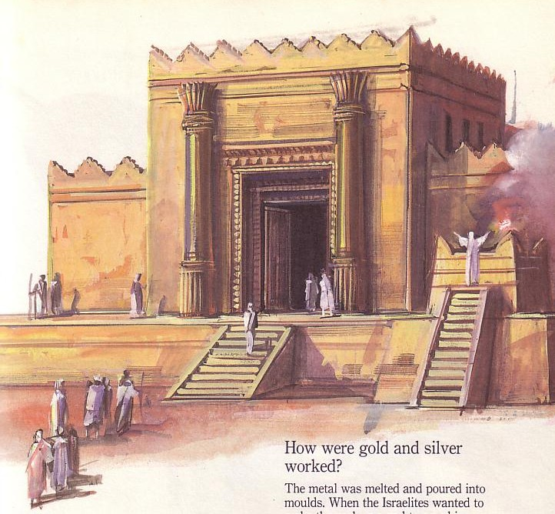
යුදෙව් ජීවිතය අවුරුදු 400 ක් (ක්‍රි.පූ. 959-586) සලමොන්ගේ දේව මාළිගාව වටා තිබුණේය

Slide 35
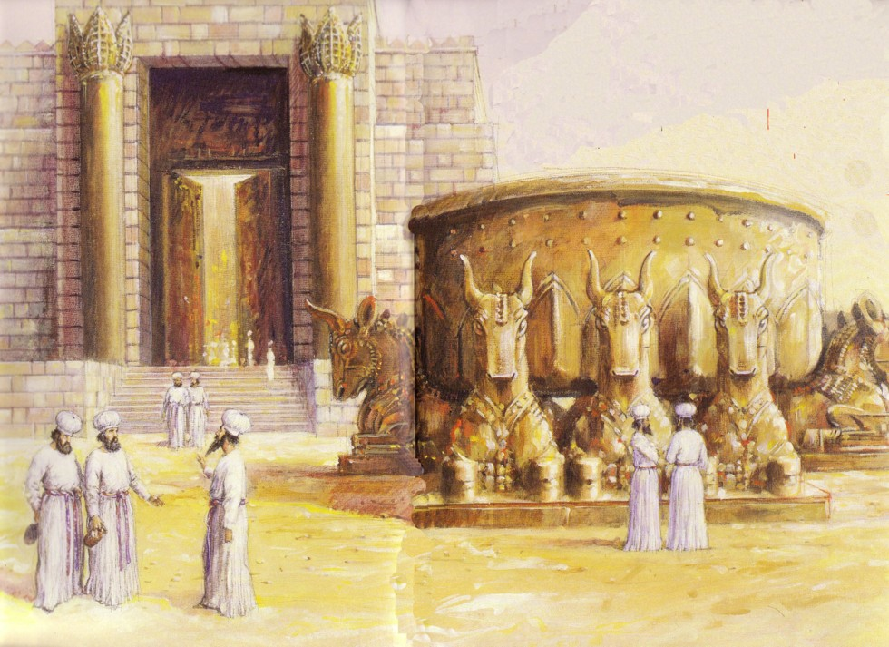
යුදෙව්වන් ද්‍රෝණියේ ශුද්ධකම පවත්වා ගෙන ගියේය
ක්‍රි.පූ 586: දේව මාළිගාව විනාශ විය

Slide 36
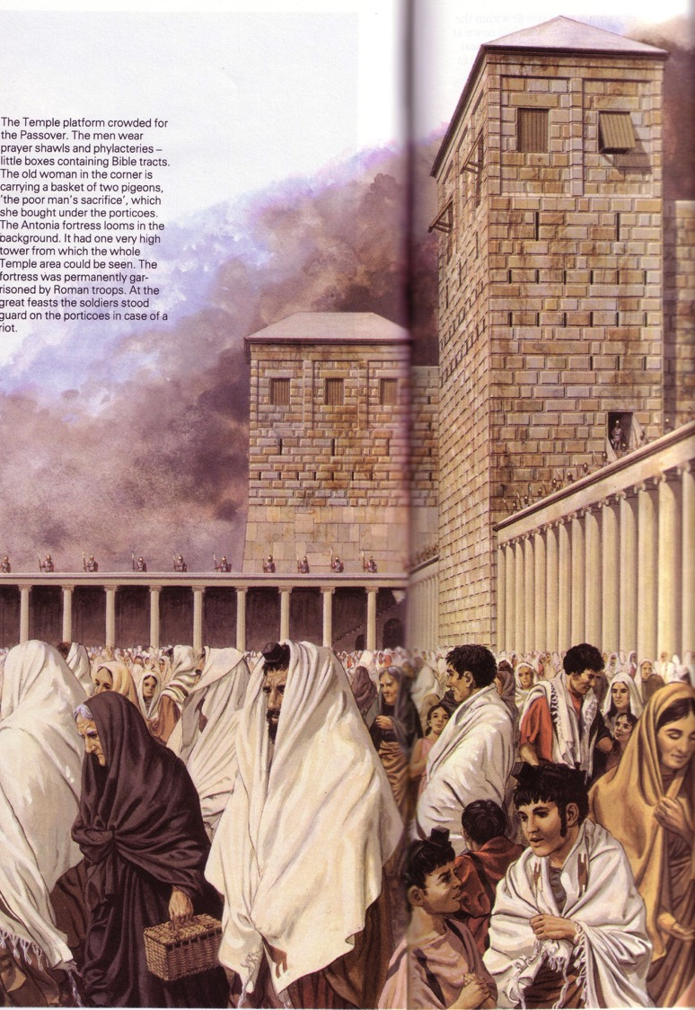
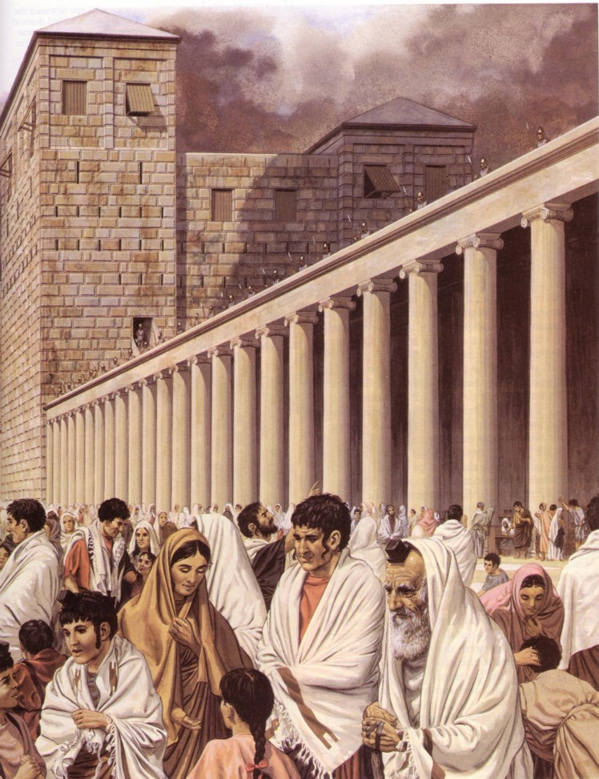
දේවමාලිගාව නැවත ගොඩනැඟීමෙන් පසු නව ගිවිසුම් කාලයේ පාස්කු මංගල්‍යන්හීදී යුදෙව්වන් 100,000 ක් දේවමාළිගාවට පැමිණියා!
ක්‍රි.ව. 70: දේවමාළිගාව නැවත විනාශ විය!

Slide 37
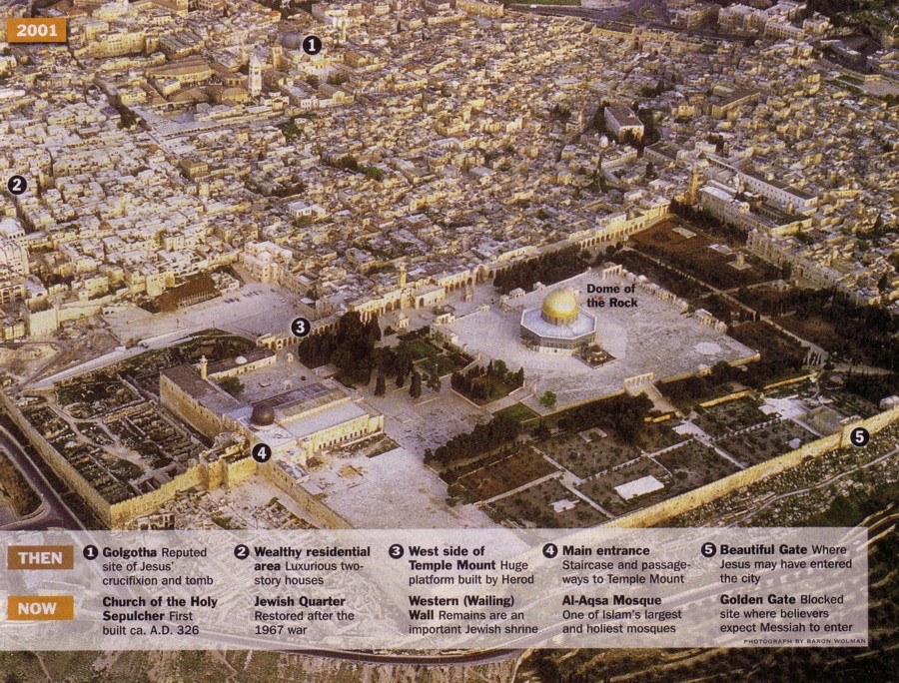

අද ජෙරුසලම
35

Slide 38
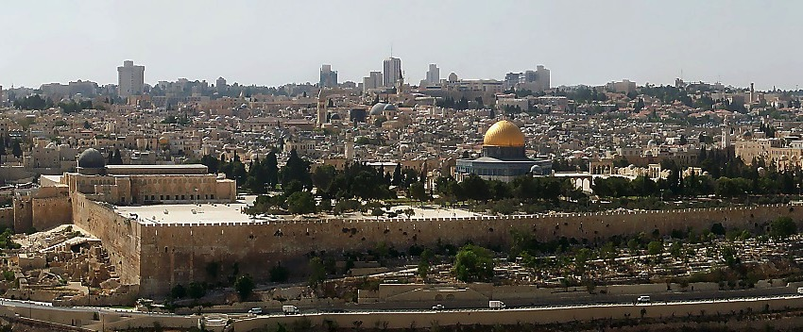
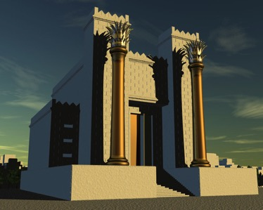
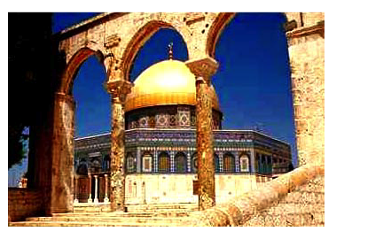
අද ජෙරුසලමේ දේවමාළිගා කන්ද
1 රාජාවලිය 6: 14-38
ආබ්‍රහම් ඊසාක් පූජා කිරීමට ගිය ස්ථානය ...මොරියා කන්ද ...සියොන් කන්ද
එම විස්මිත ව්යුහයන් ගොඩනැගීම!
බටහිර හෝ "විලාප කීමේ පවුර"
හෙරොද්ගේ “දෙවන” දේවමාළිගාව, යේසුස්වහන්සේගේ කාලයේ
අද ඉස්ලාමීය ගෝලාකාර පර්වතය
සලමොන් විසින් ඉදිකරන ලද "පළමු" දේවමාළිගාව
Handbook pg. 32-37
32
6
Notes:
This could be an outline of Mt. Zion...the biblical name for today's Temple Mount.
//// To build these expensive structures, the first step was to clear off and level the top of the mountain ...
//// followed by the construction of a massive pavement with retaining walls of stone and gravel fill.
//// On the left, today, you can see a portion of the retaining wall known today as the Western Wall, or to some, the Wailing Wall.
//// At that site King Solomon built the First Temple to the Lord.
//// It was followed hundreds of years later by the Second Temple familiar in Jesus' time. Today though, and for the past 1,400 years….
//// the Moslem Dome of the Rock has occupied that same great pavement…since A.D. 685.

Slide 39
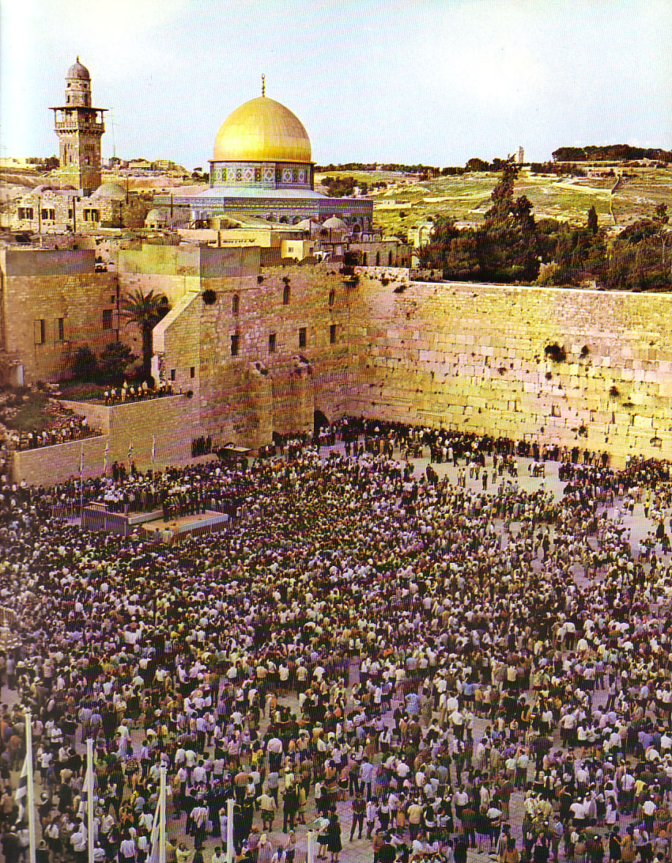
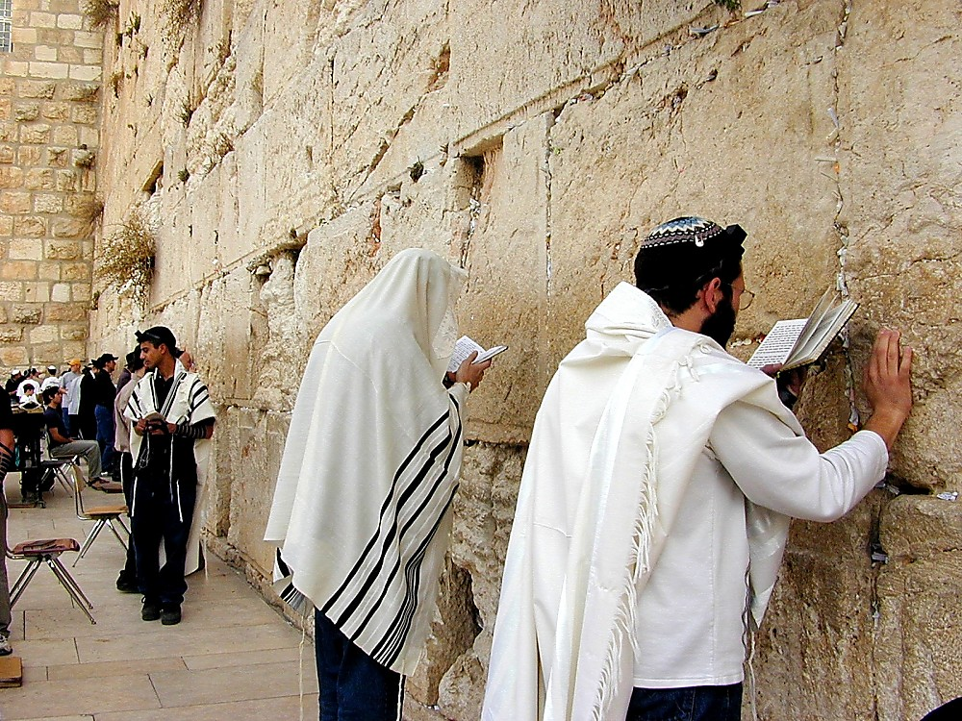
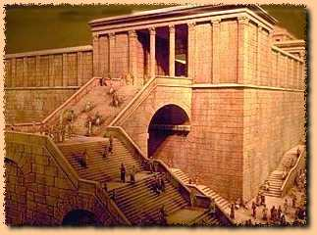
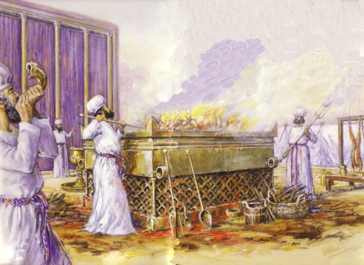
යුදෙව් බටහිර පවුර
35

Slide 40
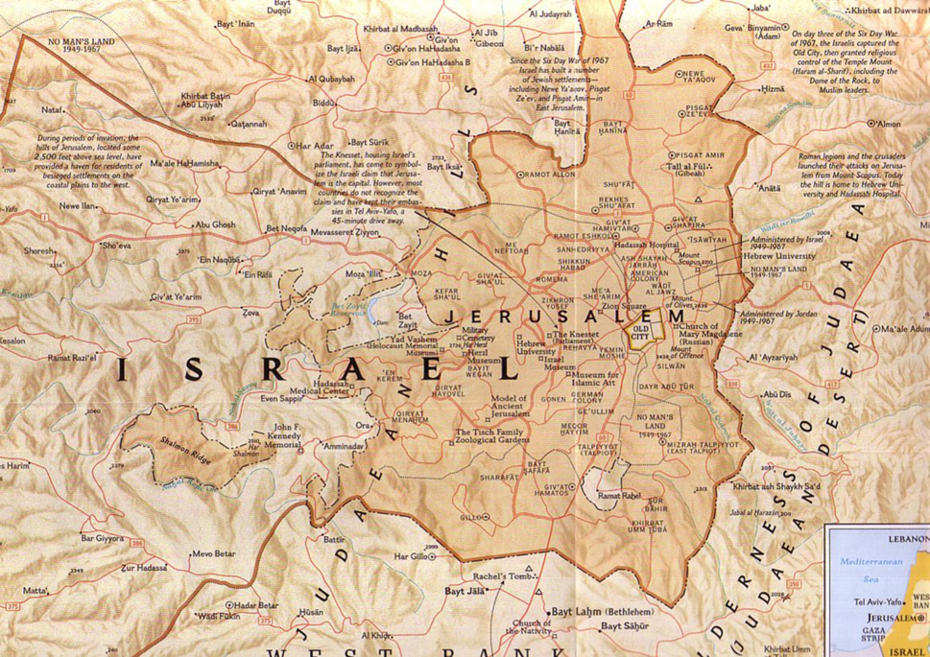
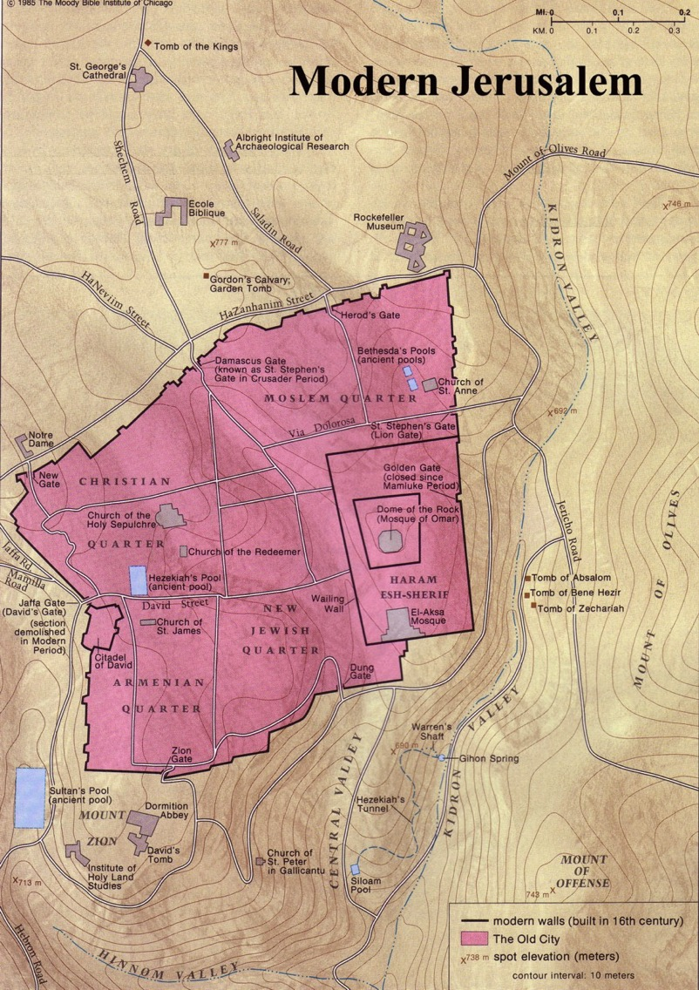

පුළුල් ජෙරුසලම

Slide 41
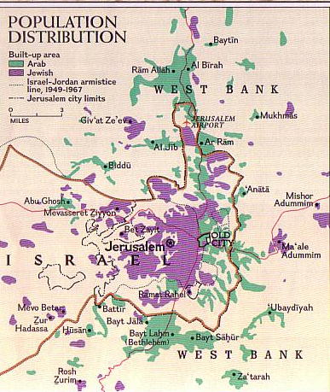
වර්තමාන ජෙරුසලමේ ජනගහනය
බටහිර =යුදෙව්වන්
නැගෙනහිර = අරාබි

Slide 42
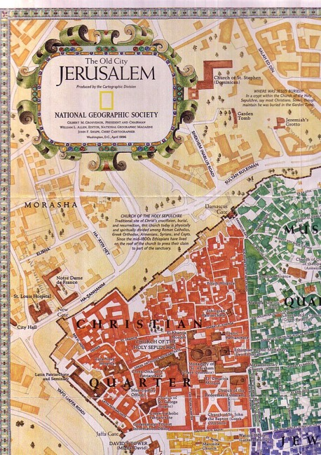
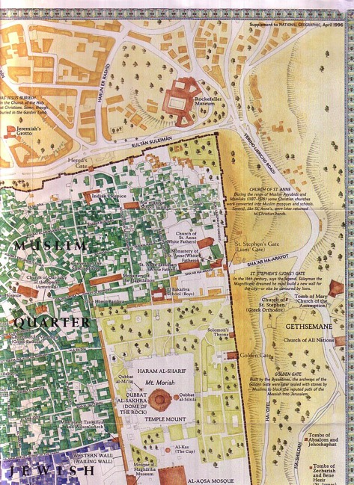
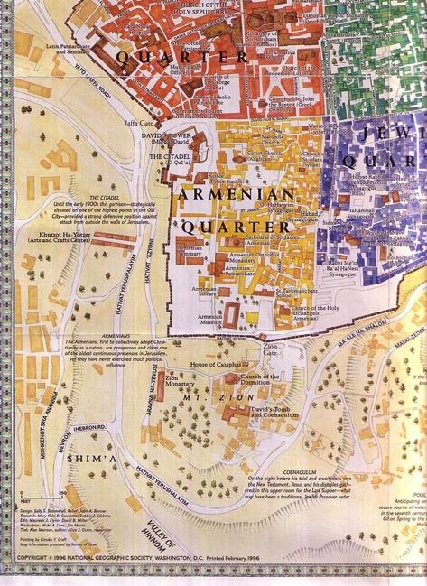
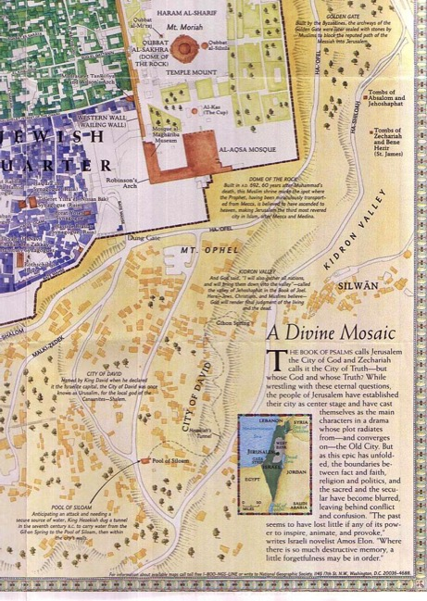
පැරණි නගරය
36
සෑම කාර්තු හතරකින්ම යුගයක් නියෝජනය වේ

Slide 43
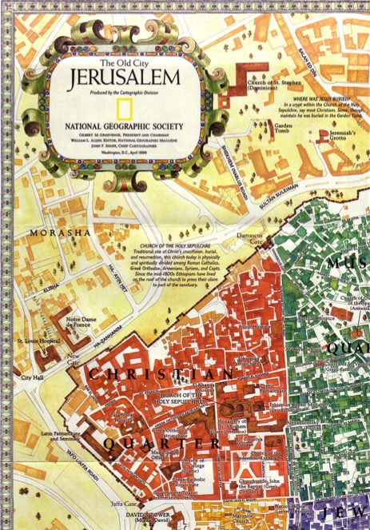
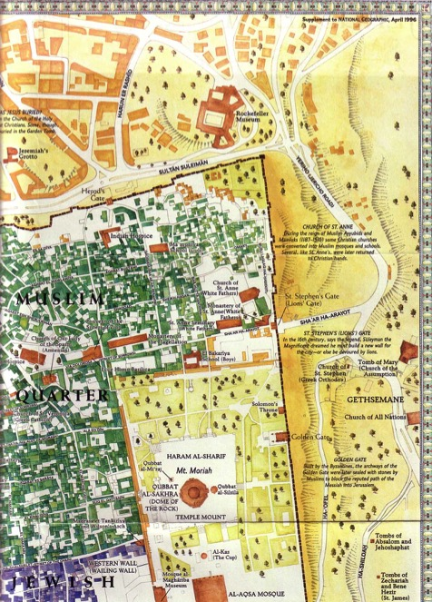
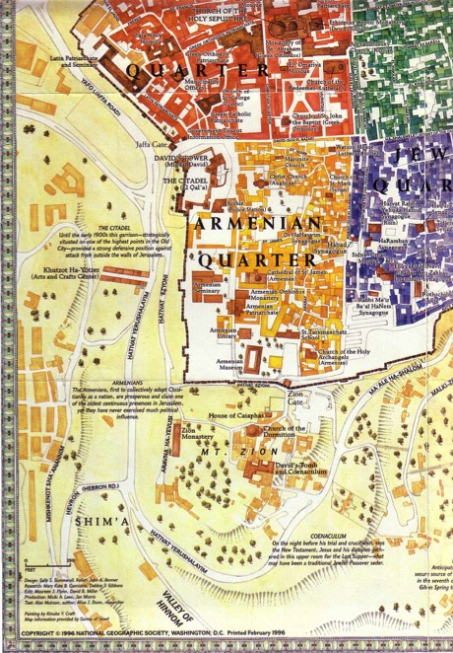

පැරණි යෙරුසලමේ කොටස් හතර
147g
පැරණි යෙරුසලමේ කොටස් හතර
• ක්‍රිස්තියානින්
• මුස්ලිම්වරු
යුදෙව්වන්
• ආර්මේනියානුන්

Slide 44

කිතුණු 1/4 කාර්තුව
147g

Slide 45

147g
කිතුණු 1/4 කාර්තුව

Slide 46
දේවමාලිගාවේ අලුත් ආකෘතියක්

Slide 47

මුස්ලිම් 1/4 කාර්තුව
147g

Slide 48

147g
මුස්ලිම් 1/4 කාර්තුව

Slide 49

යුදෙව් 1/4 කාර්තුව
147g
ඊශ්‍රායලයේ මෝසස්ට සම්බන්ධ දිව්‍යමය ප්‍රකාශනය

Slide 50

147g
යුදෙව් 1/4 කාර්තුව

Slide 51

ආර්මේනියානු 1/4 කාර්තුව
147g

Slide 52

147g
ආර්මේනියානු 1/4 කාර්තුව

Slide 53


නැවත නැඟිටීමේ යුදෙව් බලාපොරොත්තුව
36
ඔලිව කන්දේ වළලන ලඳ යුදෙව්වන් නැගෙනහිර ගේට්ටුවෙන් මෙසියස් වහන්සේගේ පැමිණීමේදී ඇතුල්වෙන පළමුවන අය බව විශ්වාස කළහ.

Slide 54

රන් දොරටුව

Slide 55
කිතුනුවන්ට වැදගත්කම:
28
ක්රිස්තුස්ගේ මරණය
නැවත නැඟිටීම
සභාවේ උපත
මව් සභාව
ක්රිස්තුස්ගේ
නැවත පැමිණීම
නව ගිවිසුම් යෙරුසලම

Slide 56



මුස්ලිම් පාලනය
36
ඕමාර් පල්ලිය (ඩොම් ඔෆ් ද රොක් )
අල්-අක්සා පල්ලිය

Slide 57

ගෝලාකාරය අභිබවා යෑමට ගෝලාකරයක්
36

Slide 58

ඇතුළත පර්වතය
24

Slide 59


ගෝලාකාර පල්ලියෙහි යාච්ඤාව
24

Slide 60

ගෝලාකාර පල්ලියෙහි
අනාගතය කුමක්ද?
24

Slide 61


70 වන "සතියේ" කාලානුක්‍රමය
556
Adapted from J. Dwight Pentecost, Dallas Theological Seminary, 1988
සතියේ මැද
මනුෂ්‍ය පුත්‍රයාගේ ලකුණ මතෙ. 24:30
ක්‍රිස්තුස්වහන්සේගේ නැවත පැමිණීම සම්පූර්ණයි
3½ අවුරුදු
දින 1290
දානියෙල් 12:11
දින 45 යි
දින 30
දින 30
දින 1260
එළි 12: 6
දානියෙල් . 12:12
3½ අවුරුදු
3½ අවුරුදු
මෘගයාගේ පත්වීම එළි. 17:13
ගිවිසුම ඇතිකරගැනීම දානියෙල් 9:27a
ගිවිසුම කැඩීම දානියෙල් 9:27b
මහා පීඩාව
දෙවන පැමිණීම
පීඩා කාලය
" ඔහු සතියකට බොහෝ දෙනෙකු සමග ගිවිසුමක් ස්ථිරකොට, සතිය මැදදී යාගයත් ආහාර පූජාවත් නවත්වන්නේය; පාළුකරන්නෙක් පිළිකුල්වල* දේ පිටට නියමවූ තීන්දුව දක්වාම උදහස වගුරුවනු ලබන්නේයයි කීවේය. (* නොහොත්, පිළිකුල් නමැති පියාපතින් මුදුන පිට එන්නේය; පාළුකරනනොහොත්, පාළුකරන්නා පිටට) " (දානියෙල් 9 : 27)
).

Slide 62

අන්ත ක්‍රිස්තුස් ඊශ්‍රායලය සමඟ අවුරුදු 7 ක ගිවිසුමක් ඇති කර ගනු ඇත
මෙමඟින් ජෙරුසලමේ දේවමාළිගාව නැවත ගොඩනැඟීමට හැකි වේ.
Artwork by Sunny Chandra

Slide 63

අන්ත ක්‍රිස්තුස් ඊශ්‍රායලය සමඟ අවුරුදු 7 ක ගිවිසුමක් ඇති කර ගනු ඇත
This will likely enable the rebuilding of the Jerusalem temple
Artwork by Sunny Chandra

Slide 64

අන්ත ක්‍රිස්තුස් ඊශ්‍රායලය සමඟ අවුරුදු 7 ක ගිවිසුමක් ඇති කර ගනු ඇත
මෙමඟින් ජෙරුසලමේ දේවමාළිගාව නැවත ගොඩනැඟීමට හැකි වේ.
Artwork by Sunny Chandra

Slide 65

අන්ත ක්‍රිස්තුස් ඊශ්‍රායලය සමඟ අවුරුදු 7 ක ගිවිසුමක් ඇති කර ගනු ඇත
මෙමඟින් ජෙරුසලමේ දේවමාළිගාව නැවත ගොඩනැඟීමට හැකි වේ.
Artwork by Sunny Chandra

Slide 66

අන්ත ක්‍රිස්තුස් ඊශ්‍රායලය සමඟ අවුරුදු 7 ක ගිවිසුමක් ඇති කර ගනු ඇත
මෙමඟින් ජෙරුසලමේ දේවමාළිගාව නැවත ගොඩනැඟීමට හැකි වේ.
Artwork by Sunny Chandra

Slide 67
24
සහස්‍ර ජෙරුසලම
" මක්නිසාද ව්‍යවස්ථාව සියොනෙන්ද ස්වාමීන්වහන්සේගේ වචනය යෙරුසලමෙන්ද නික්ම යන්නේය. “
යෙසායා 2 : 3
Notes:
67

Slide 68

තවද තමාගේ පුරුෂයාට සරසනලද මනමාලියෙකු මෙන් සූදානම්කරනු ලැබූ ශුද්ධ නුවර, එනම් අලුත් යෙරුසලම, දෙවියන්වහන්සේ වෙතින් ස්වර්ගයෙන් බසිනවා දුටිමි.
(එළිදරව්ව 21 : 2).
453

Slide 69

නව ජෙරුසලම
455

Slide 70

සංකේතාත්මක හෝ සත්‍ය ?
455

Slide 71



නව ජෙරුසලම
460
නව ජෙරුසලමේ ප්‍රමාණය වර්ග සැතපුම් 2,250,000 කි

Slide 72

නව ජෙරුසලම සහ දකුණු නැගෙනහිර ආසියාව
2200 කි.මී.
460
2200 කි.මී.
2200 කි.මී.
2200 කි.මී.

Slide 73

වර්තමාන ජෙරුසලමට ඉහළින් නව ජෙරුසලම
460

Slide 74
දැන් මම කලින් ඇසූ ප්‍රශ්නයට ඔබ පිළිතුරු දෙන්නේ කෙසේද?
අද “ශුද්ධ දේවල්” තිබේද?
දෙවියන් වහන්සේ යෙරුසලම ශුද්ධ නගරය ලෙස හැඳින්වූයේ උන් වහන්සේගේ නාමය තැබූ බැවිනි.
දෙවියන් වහන්සේගේ අභිමුඛය තවදුරටත් නගරයක නොව ඇදහිලිවන්තයන්ගේ හදවත් තුළ ඇත (1 කොරි. 6:19).
මිනිසුන් ඔබව ශුද්ධව දකින්නේ කෙසේද?

Slide 75
Black

Slide 76


පරණ ගිවිසුම් යුගයේ පසුබිම • BibleStudyDownloads.org
මෙම ඉදිරිපත් කිරීම නොමිලේ ලබා ගන්න!
Notes:
NT Survey (ns)

